Slide 1





NHIỆT LIỆT CHÀO MỪNG CÁC THẦY CÔ GIÁO
VỀ DỰ GIỜ TIẾT KHTN LỚP 8A1
GIÁO VIÊN DẠY: TRỊNH THỊ THU HUYỀN
TRƯỜNG THCS MINH ĐỨC
THỦY NGUYÊN - HẢI PHÒNG

Slide 2
KHỞI ĐỘNG

Slide 3
So sánh áp suất được gây ra bởi chất rắn và chất lỏng lên vật chứa nó?

Slide 4
A
Khi đặt vật rắn A lên mặt bàn. Vật rắn A sẽ tác dụng lên mặt bàn một áp suất theo phương của trọng lực.
P
Chất lỏng không chỉ gây ra áp suất lên
đáy bình, mà lên cả thành bình và các vật ở
trong lòng nó.
p = d.h
p: Áp suất ở đáy cột chất lỏng
d: Trọng lượng riêng của chất lỏng
h: Chiều cao của cột chất lỏng
(Pa hay N/m²)
(N/m³)
(m)

Slide 5
Chất khí tác dụng áp suất lên
vật ở trong lòng nó và lên vật chứa nó.

Slide 6
THI THỔI BÓNG
Hai bạn đại diện cho 2 dãy lên tham gia cuộc thi.
Trong 5 giây, bạn nào thổi bóng to hơn thì là người
CHIẾN THẮNG
PHẦN THƯỞNG CHO NGƯỜI CHIẾN THẮNG LÀ:
MỘT TRÀNG PHÁO TAY

Slide 7
Trong một bình kín, để tăng hoặc giảm áp suất khí
bằng cách thêm hoặc bớt khối lượng khí trong bình

Slide 8

KHÍ QUYỂN
Áp suất khí quyển là áp suất được gây ra bởi lớp không khí bao quanh trái đất

Slide 9
THÍ NGHIỆM 1
1. Chuẩn bị: Cốc chứa nước, tờ giấy không thấm nước
2. Tiến hành: Đậy kín cốc nước bằng tờ giấy
Lộn ngược cốc xuống
=> Quan sát hiện tượng xảy ra với tờ giấy

Slide 10
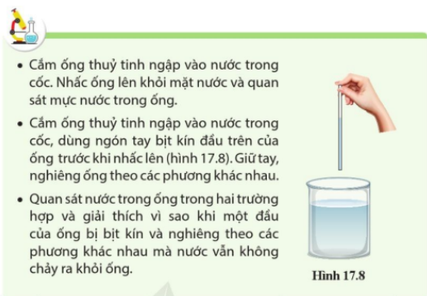
THÍ NGHIỆM 2
Học sinh hoạt động nhóm bàn trong 4 phút để
giải thích hiện tượng của thí nghiệm

Slide 11
Khí quyển tác dụng áp suất lên mọi vật trên Trái đất theo mọi phương
Áp suất khí quyển tăng theo độ sâu.
Càng gần mặt đất, áp suất khí quyển càng lớn
Áp suất khí quyển ở gần mặt đất khoảng 100 000 Pa

Slide 12
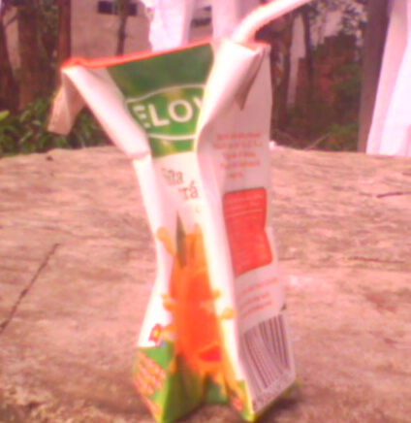
Lấy ví dụ chứng tỏ thực tế chứng tỏ sự tồn tại của áp suất khí quyển
Hút bớt không khí trong vỏ hộp sữa bằng giấy, ta thấy vỏ hộp bị bẹp theo nhiều phía.

Slide 13
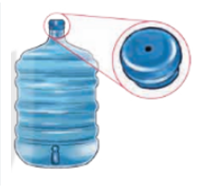
Trên nắp bình nước có lỗ nhỏ để áp suất không khí trong bình thông với áp suất khí quyển, có tác dụng đẩy nước xuống.

Slide 14
Luyện tập
a) Tính áp lực do khí quyển tác dụng lên mặt bàn có kích thước 60 cm x 120 cm
b) Để tạo ra một áp lực tương tự, phải đặt lên mặt bàn một vật có khối lượng bằng bao nhiêu

Slide 15


Hướng dẫn về nhà
- Học thuộc phần ghi nhớ.
- Đọc trước phần 2: Áp suất không khí trong
đời sống

Slide 16


CHÂN THÀNH CẢM ƠN
CÁC THẦY CÔ GIÁO VÀ CÁC EM HỌC SINH
Kính chúc thầy cô và các em học sinh luôn mạnh khỏe!

